Slide 1
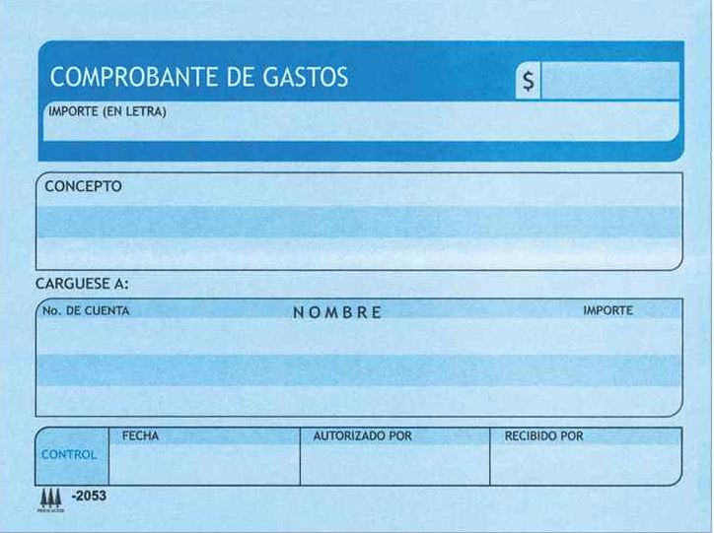
800.00
OCHOSCIENTOS PESOS 00/100 M.N
PASAJES KAREN SIN FACTURA PUEBLA-GRANJA PP07, SEMANA DEL 11 AL 14 DE SEPTIEMBRE .
Agropecuaria La Fortuna, SA de CV $800.00
Ce.Co. AF271520.
16-09-2024
C.P. ARISBE OROPEZA ESCALONA

